Slide 1
Report lab 6
LUCA GANDOLFI
MAT: 304217

Slide 2
Algoritmi genetici
Basati su un proesso iterativo chiamato «evoluzione artificiale» che migliora la soluzione attraverso le generazioni per convergere a un ottimo, iniziando da un insime di soluzioni approssimate o random.
Genera soluzioni con fitness function più alta possibile.
L’algoritmo parte da una popolazione di soluzioni, valuta la fitness function di ogni istanza e genera una nuova popolazione partendo dal sottinsieme migliore e calcola la nuova fitness function finchè non soddisfa un criterio di terminazione.

Slide 3
deap
Framework per computazione evolutiva, con strumenti per test e prototipazione rapida di idee.
Algoritmi espliciti e strutture dati trasparenti.
Lavora in armonia con meccanismi di computazione parallela e multiprocessore.

Slide 4
Esercizio 1
Applicare GA a una funzione di ottimizzazione
Comparare tra funzione con numeri float e funzione con lista di bit
Comparare la velocità di convergenza dei due algoritmi

Slide 5
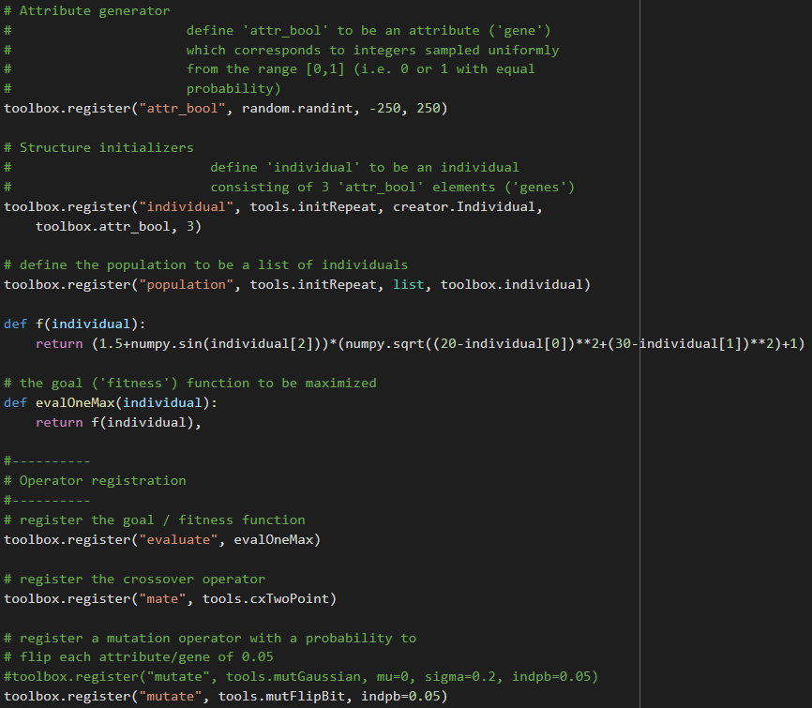
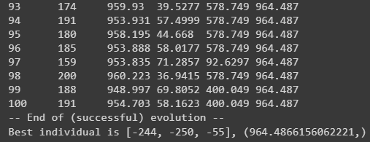
Es.1
100 generazioni, popolazione iniziale 300, 3 valori «x,y,z» compresi tra -250 e 250, funzione di massimizzazione fornita dal testo dell’esercizio.
Utilizzo crossover operator cxTwoPoint e mutation operator mutFlipBit
Soluzione ottimale trovata: 964 (-244,-250,-55)

Slide 6
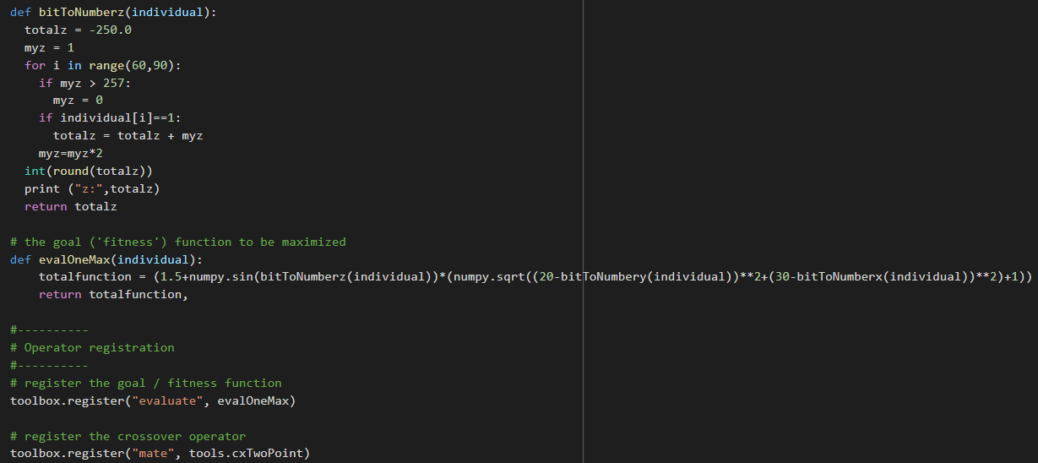
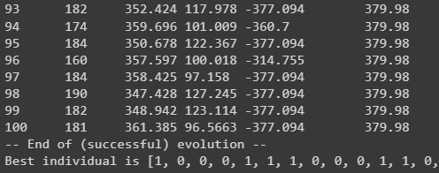
Es.1
100 generazioni, popolazione iniziale 300, 90 valori secondo codifica binaria
Funzione di massimizzazione fornita dal testo dell’esercizio.
Utilizzo crossover operator cxTwoPoint e mutation operator mutFlipBit
Soluzione ottimale trovata: 379 [1, 0, 0, 0, 1, 1, 1, 0, 0, 0, 1, 1, 0, 0, 0, 1, 0, 1, 0, 0, 0, 1, 0, 1, 1, 0, 1, 0, 1, 0, 0, 0, 1, 1, 0, 1, 1, 1, 1, 1, 0, 1, 0, 0, 1, 1, 1, 0, 1, 0, 1, 0, 0, 0, 0, 0, 0, 0, 1, 0, 0, 0, 0, 0, 0, 0, 0, 0, 0, 0, 0, 0, 1, 0, 1, 0, 1, 1, 1, 1, 1, 1, 1, 1, 0, 1, 0, 0, 0, 0]

Slide 7
Esercizio 2
Indovinare un pattern di 0 e 1 da un file testuale
Confrontare la media dei risultati su pattern di dimensione crescente
Confrontare cambiando numero di generazioni e dimensione popolazione

Slide 8
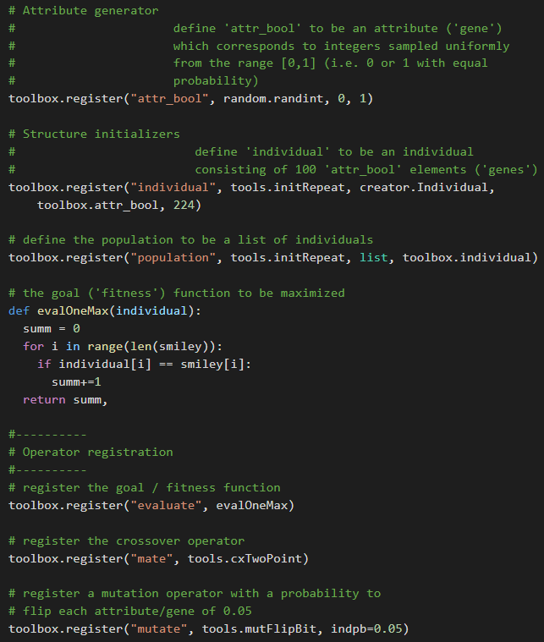
Es.2
Numero bit: 224, 256, 280, 360, 400
Crossover operator: cxTwoPoint
Mutation operator: mutFlipBit
Popolazione iniziale: 300
Generazioni: 100

Slide 9
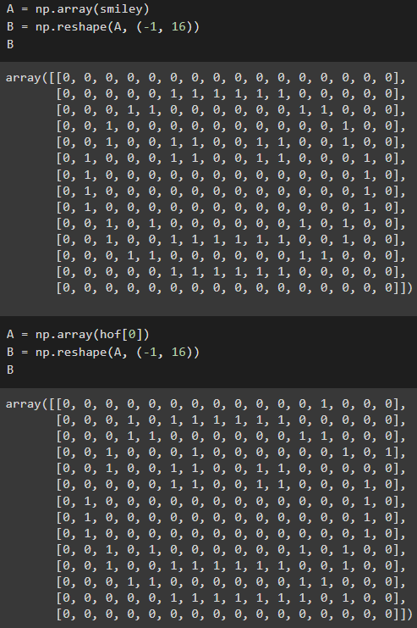
Es.2
Esempio con 224 bit
Numero di bit predetti con successo:
216/224 -> 96.4%
242/256 -> 94.6%
260/280 -> 92.9%
319/360 -> 88.6%
353/400 -> 88.2%

Slide 10
Esercizio 3
Applicare GA su problema delle N regine

Slide 11
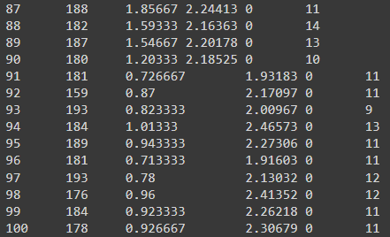
Es.3
Crossover operator: cxOnePoint
Mutation operator: mutUniformInt
Popolazione iniziale: 300
Numero di generazioni: 100
Numero più alto per cui riesco a trovare una soluzione con success rate >50% = 34 coppie di valori = 17 queens
Numero più alto per cui riesco a trovare una soluzione con success rate 100% = 24 coppie di valori = 12 queens
Esempio 17 queens: coordinate
[27, 22,
17, 32,
5, 29,
4, 19,
13, 3,
33, 0,
25, 31,
1, 18,
12, 8,
11, 30,
28, 20,
14, 9,
21, 6,
26, 15,
2, 24,
10, 16,
7, 23]

